Slide 1
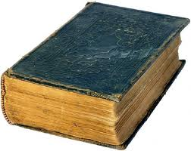
ENTRE LÍNEAS Y PANTALLAS, ESTRATEGIAS DE LECTURA CRITICA EN LA ERA DE INTERNET
SABER LEER EL LIBRO DEL MUNDO
Fabio Tropea Santiago di Compostela, noviembre de 2012

Slide 2

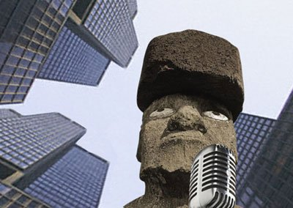
¡La historia interminable!

Slide 3
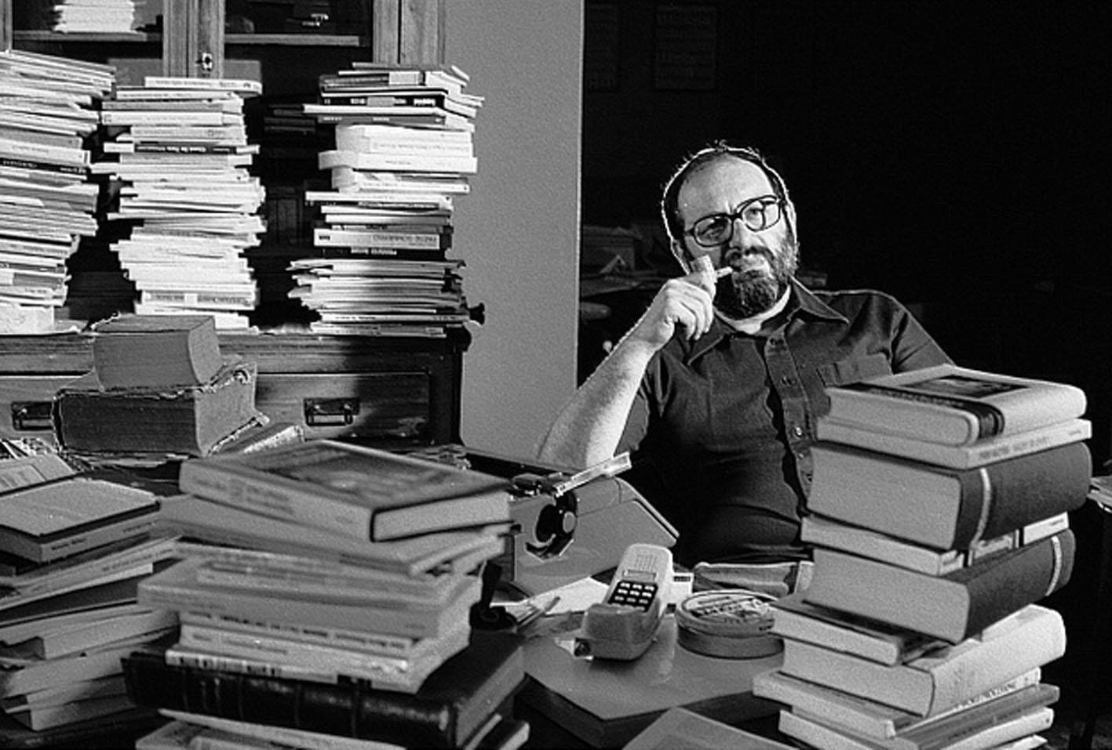

Slide 4
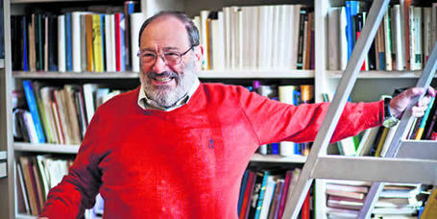

Slide 5
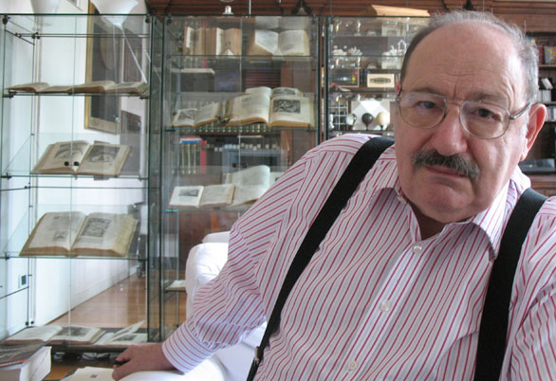

Slide 6
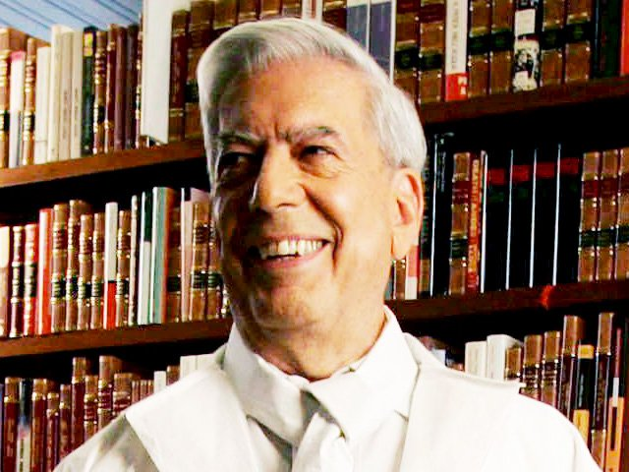
Vargas Llosa: Sin los libros, seríamos peores de lo que somos, más conformistas, menos inquietos e insumisos, y el espíritu crítico, motor del progreso, ni siquiera existiría

Slide 7
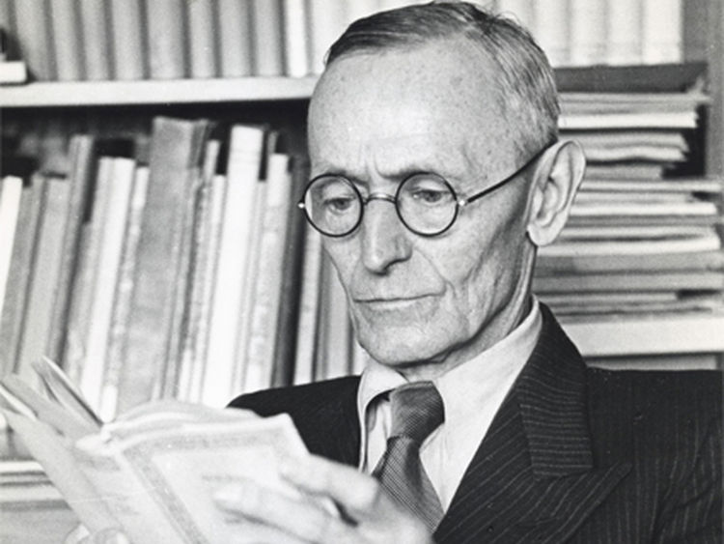
“Cuanto más se satisfagan con el tiempo ciertas necesidades populares de entretenimiento y enseñanza a través de otros inventos, más recuperará el libro su dignidad y autoridad”
(Herman Hesse, 1934)

Slide 8
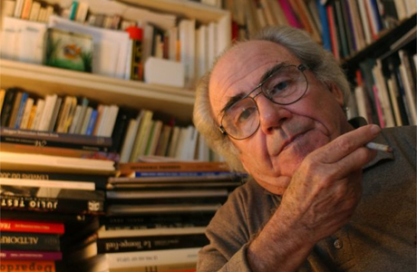
Jean Baudrillard: “Tele y new media han matado la realidad”
(Simulacro y Simulación , 1981)

Slide 9
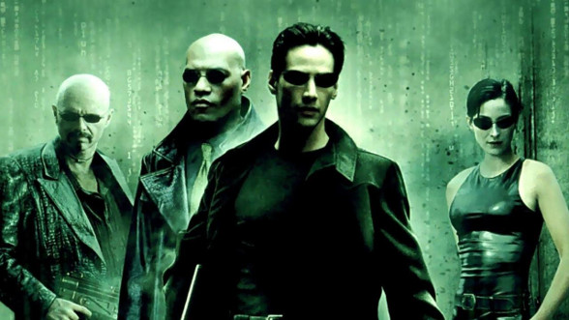
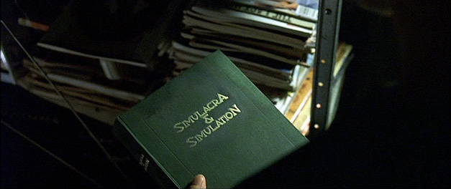
“¡Bienvenido al desierto de lo real!” (Matrix, 1999)

Slide 10

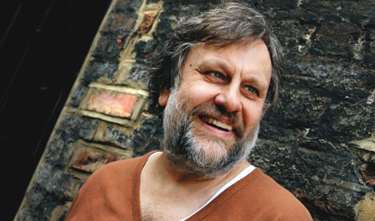
2005

Slide 11
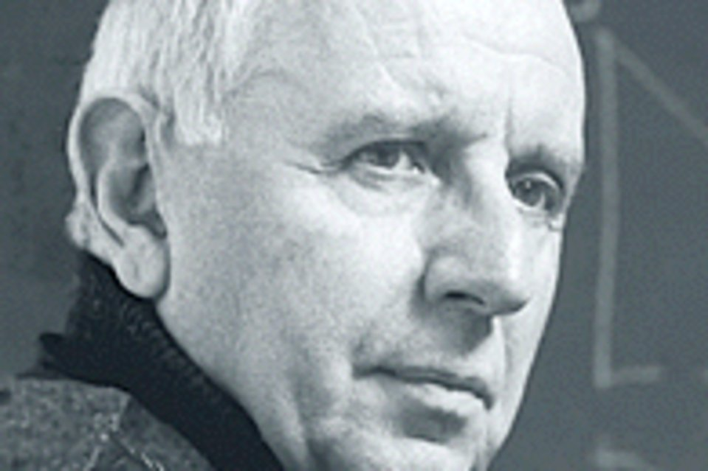
Paul Virilio:
“Los nuevos medios son una tragedia para el conocimiento”
(La máquina de visión, 1994)

Slide 12
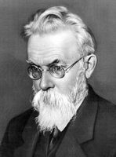
1889. Tres fases sucesivas en el desarrollo de la Tierra:
1.Geosfera (materia inanimada)
2.Biosfera (vida biológica)
3.Noosfera (vida inteligente)
Vladimir Ivanovich Vernadsky

Slide 13
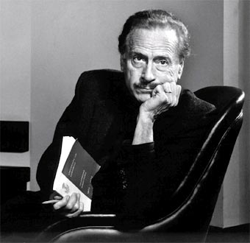
Marshall McLuhan: “Las tecnologías son prótesis que mejoran las capacidades humanas”
(Understanding Media, 1964)

Slide 14
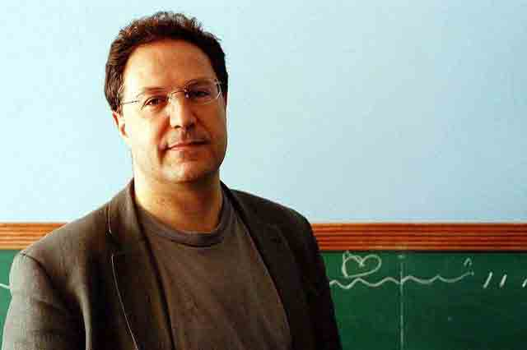
Pierre Levy: “… Es claro, la persona piensa, pero es porque una mega-red cosmopolita piensa dentro de ella, ciudades y neuronas, escuela pública y neurotransmisores, sistemas de signos y ecos. Cuando dejamos de mantener a la conciencia individual como centro, descubrimos un nuevo paisaje cognitivo, más complejo, más rico” (L’Intelligence collective. Pour une anthropologie du cyberespace, 1994)

Slide 15
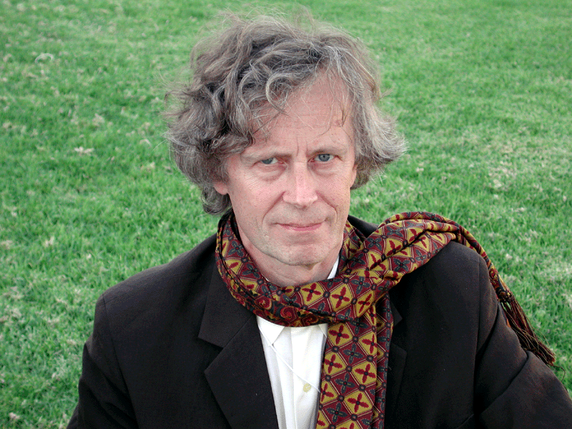
Derrick De Kerckhove: tres fases de comunicación electrica.
Telégrafo y teléfono, una fase muscular y analógica.
Digitalización. La electricidad se transforma en complejidad de lenguaje, capaz de contener y vehicular toda la memoria.
Mobilidad, información e interconexión constante e inmediata
(La piel de la cultura, 1999)

Slide 16
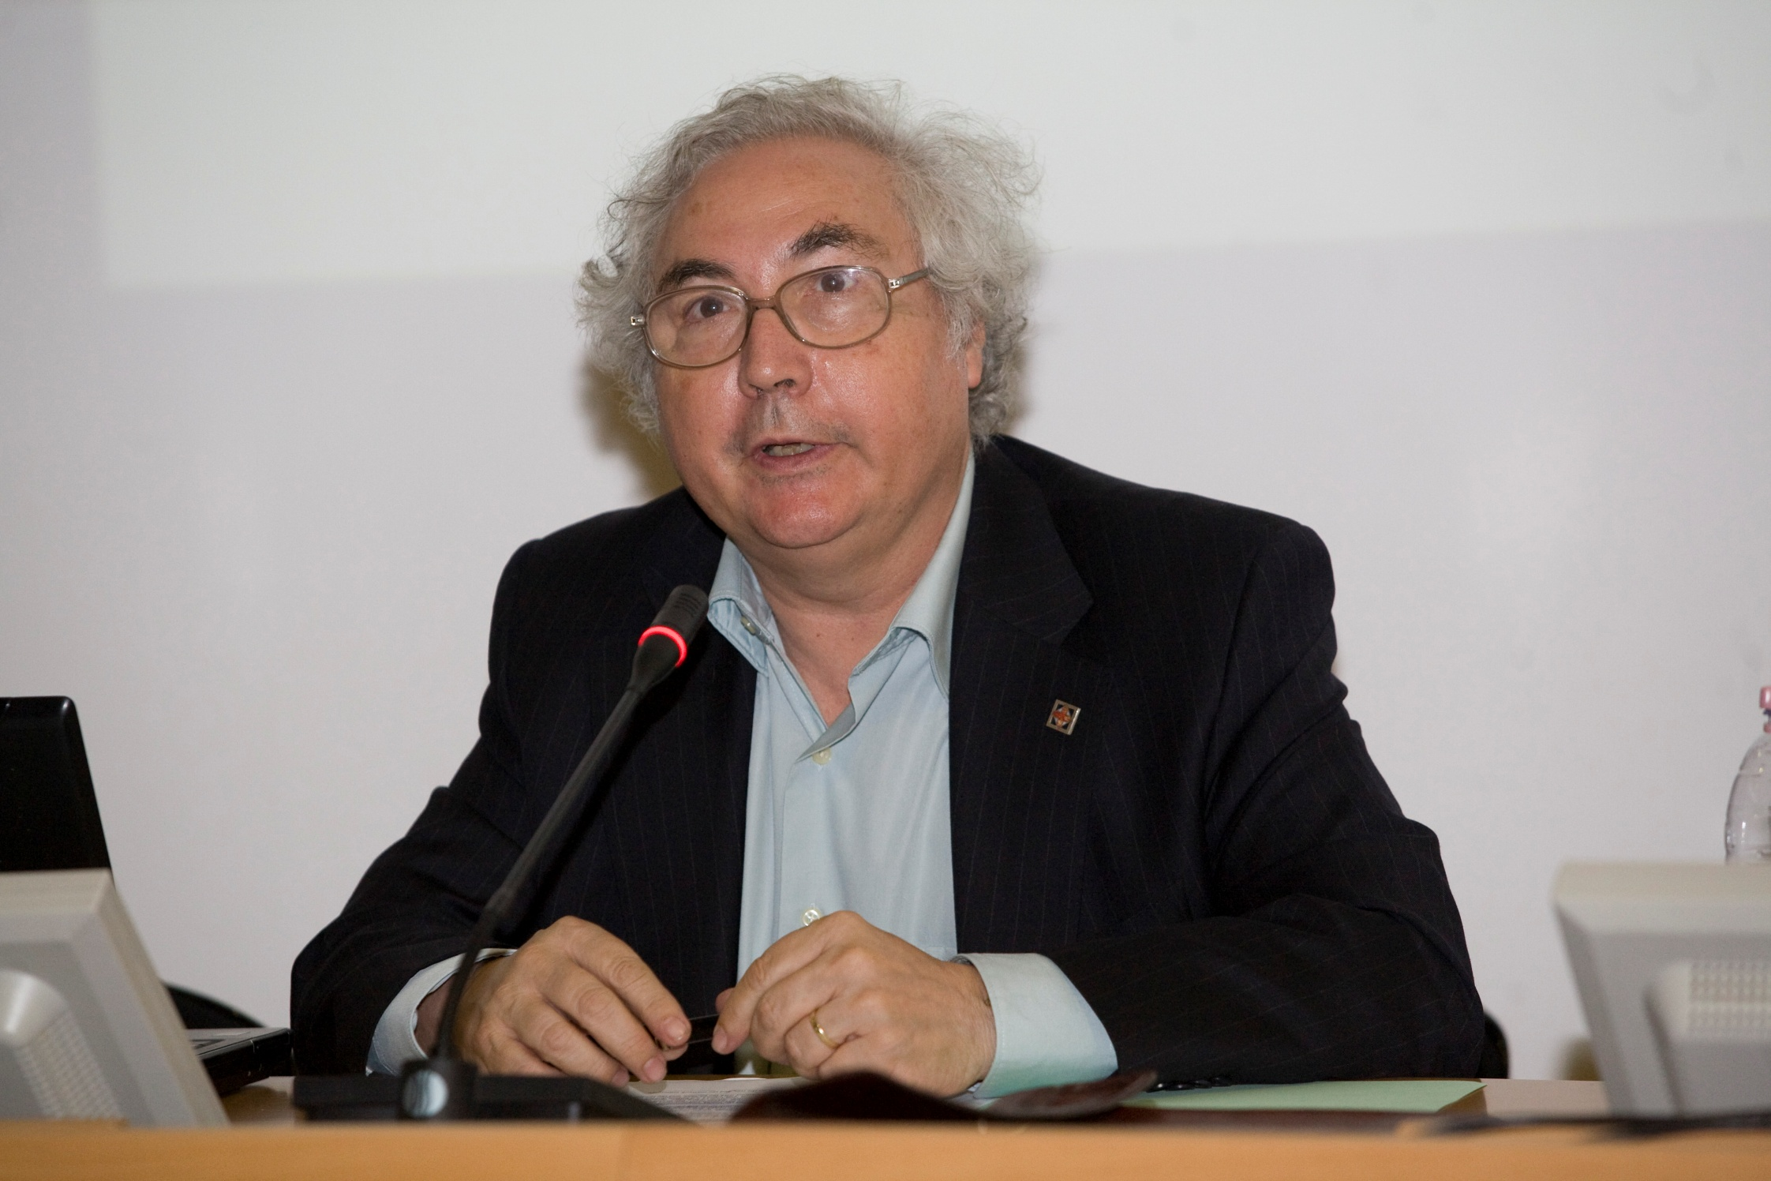
Manuel Castells: En 1989 introdujo el concepto de” espacio de los flujos” (La era de la información)

Slide 17
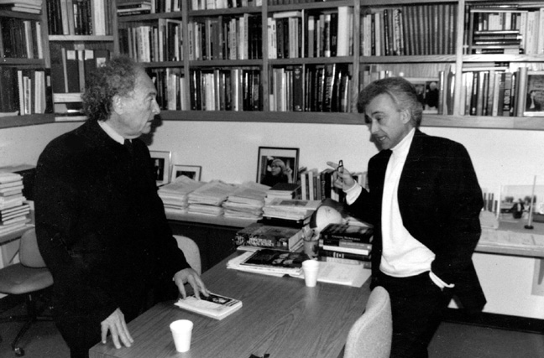
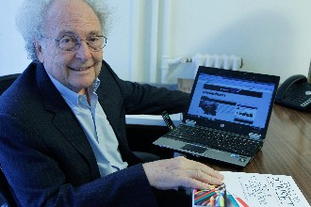

Slide 18
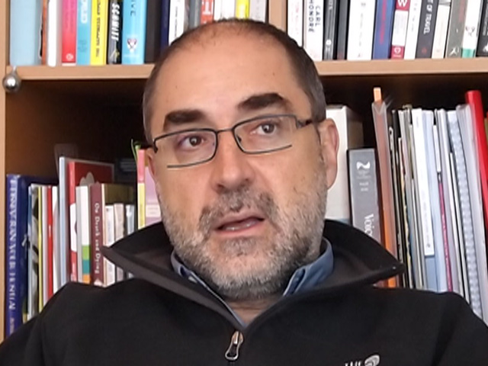
Alfons Cornella, fundador de Infonomía, es suya la expresión “Infoxicación”

Slide 19
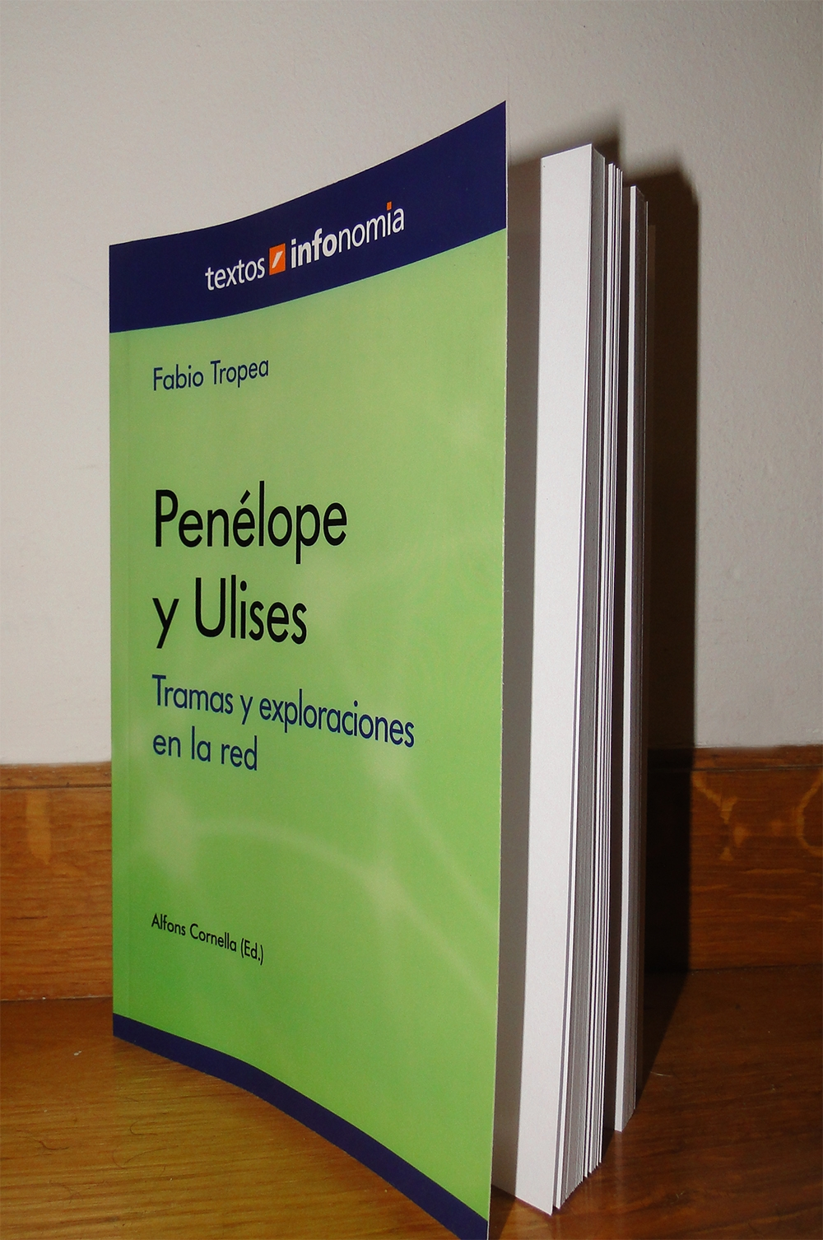
Interrelaciones:
Internet – Libro, ida y vuelta

Slide 20
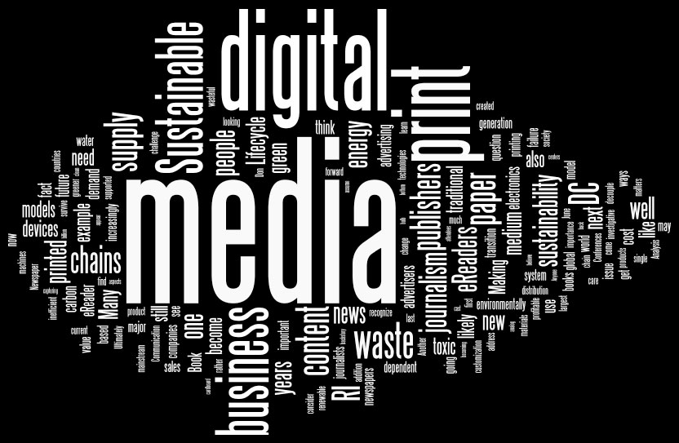
Interrelaciones 2: Word Clouds

Slide 21


Slide 22
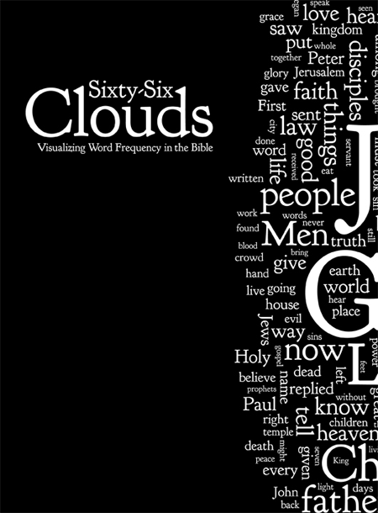
Logocentrismo 2.0

Slide 23


Slide 24
El objeto-libro

Slide 25
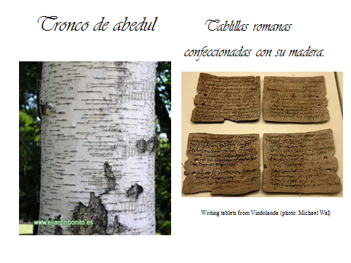

Slide 26



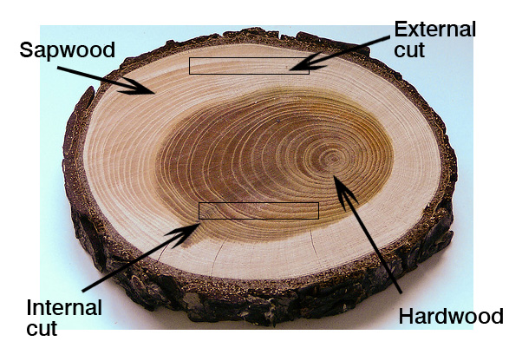
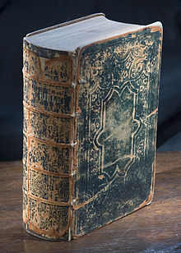


Slide 27

Lectura: práctica sensorial, cognitiva y emocional

Slide 28
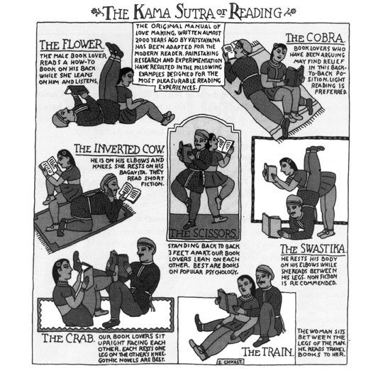

Slide 29
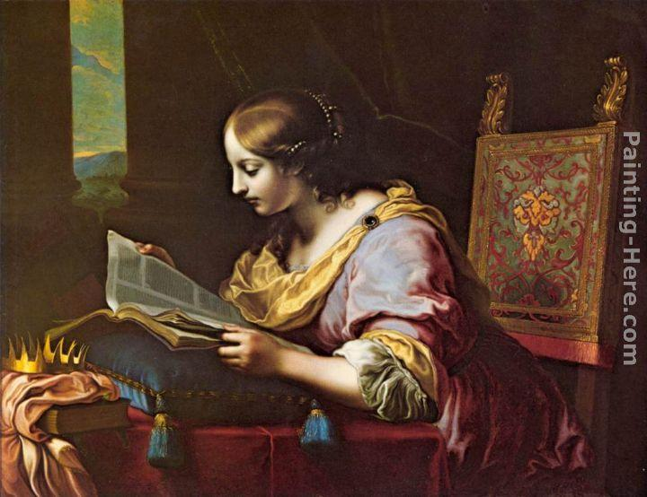
Magdalena leyendo, Cristofano Allori, siglo XVII

Slide 30
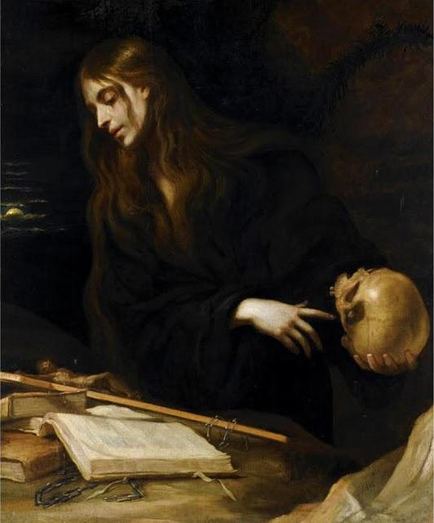
Magdalena Mateo Cerezo el Jóven, segunda mitad del siglo XVII

Slide 31
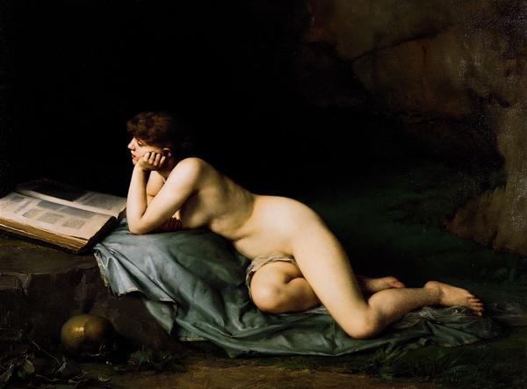
Maria Magdalena en el desierto, Emmanuel Benner, 1886

Slide 32
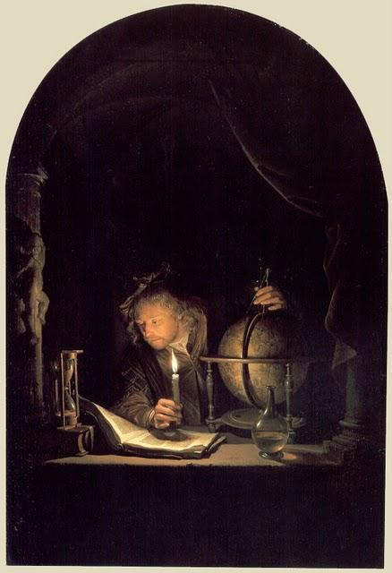
Astronomo a la luz de una vela Gerrit Dou, 1665 ca.

Slide 33
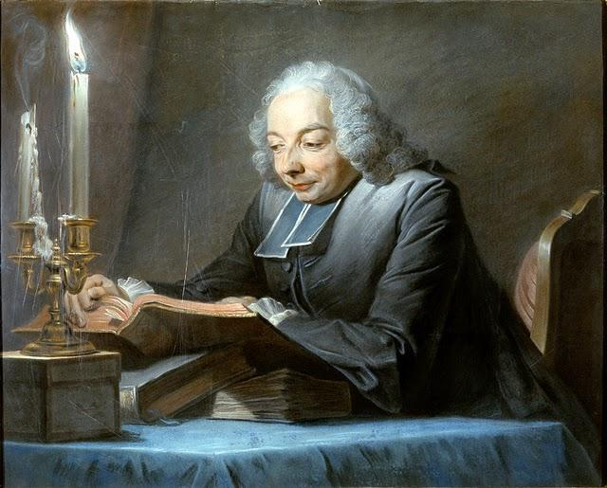
El Abad Jean-Jacques Huber leyendo, Maurice Quentin de La Tour, 1742

Slide 34
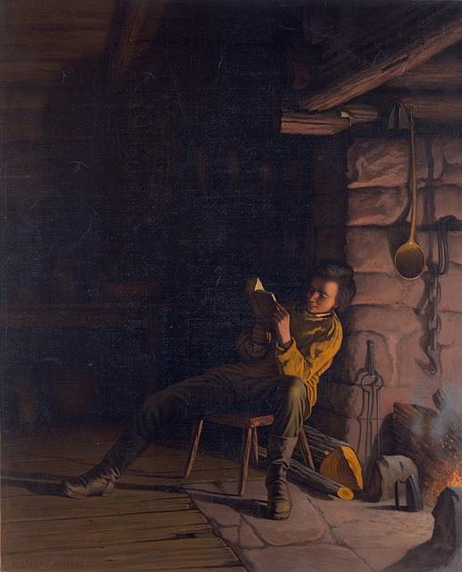
Lincoln joven leyendo por la noche , Eastman Johnson, 1868

Slide 35
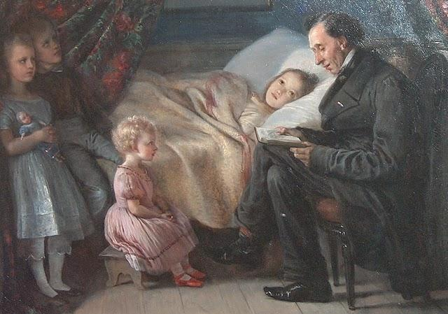
Hans Christian Andersen lee a sus hijos, Elisabeth Jerichau-Baumann, 1862

Slide 36
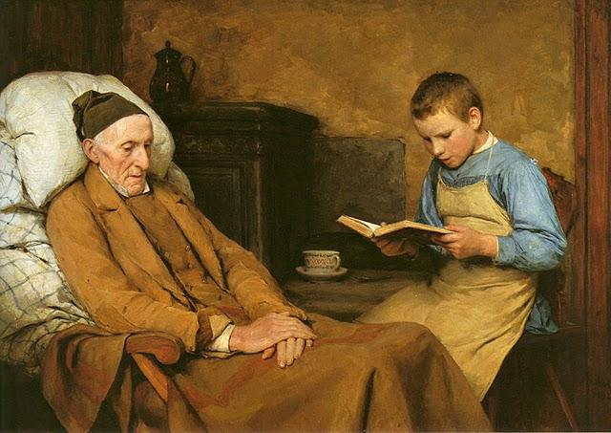
La devoción por el abuelo, Albert Anker, 1893

Slide 37
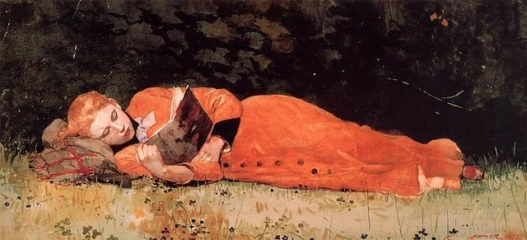
La nueva novela, Winslow Homer, 1877

Slide 38
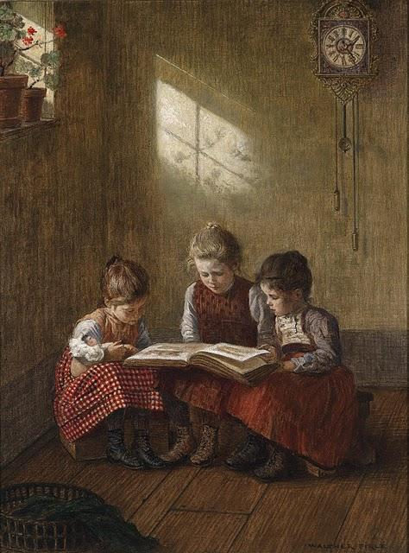
Lectura emocionante
Walther Firle (1872)

Slide 39
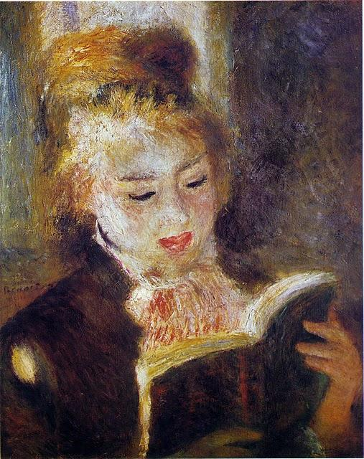
Jóven chica que lee un libro
Pierre-Auguste Renoir, 1876

Slide 40
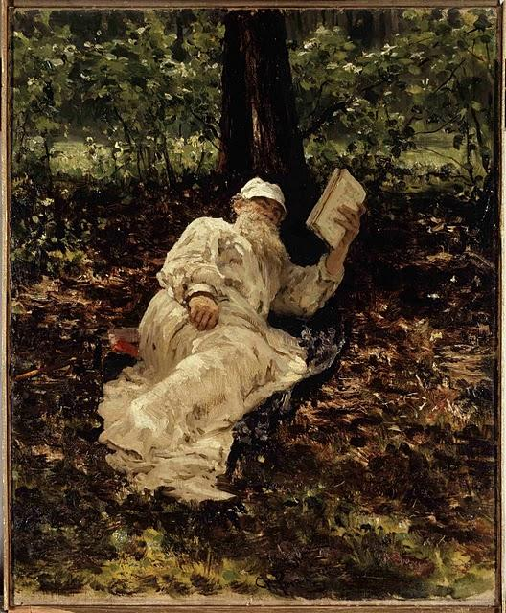
Lev Nikolayevich Tolstoy descansa
Ilya Yefimovich Repin, 1891

Slide 41
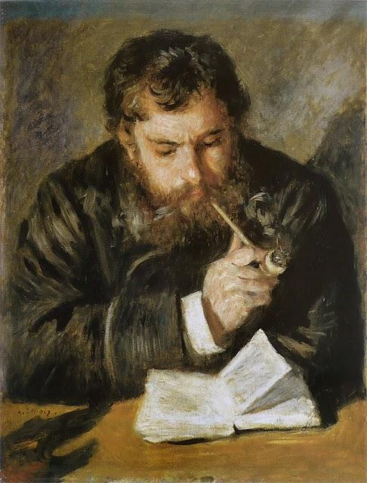
Claude Monet leyendo
Pierre-Auguste Renoir, 1872

Slide 42

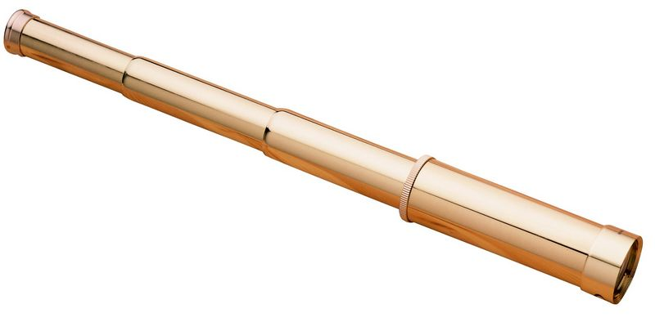
COMUNICACIÓN
LECTURA

Slide 43

REVISAR LOS TOPICOS SOBRE COMUNICACIÓN

Slide 44
1. Pobreza conceptual del modelo dominante
Emisor Mensaje Receptor

Slide 45
Aspectos realmente relevantes en la comunicación humana
1. La Información es solo un aspecto de la comunicación
2. La comunicación no es sólo voluntaria, ni es especialmente ordenada
3. La comunicación es sensorial antes que cerebral

Slide 46
Sensorialidad
Sentido y sentidos: las bases corporales y sinestésicas de la comunicación humana

Slide 47
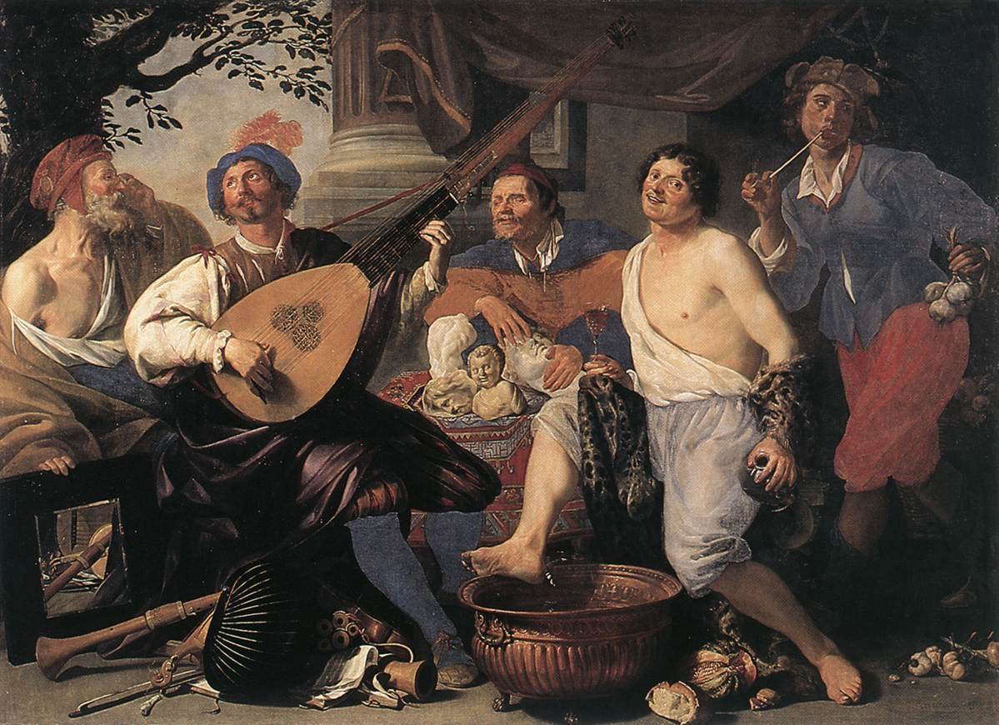
VISION
ESCUCHA
TACTO
GUSTO
OLFACTO
Alegoría de los sentidos, Theodoor Rombouts, 1630

Slide 48
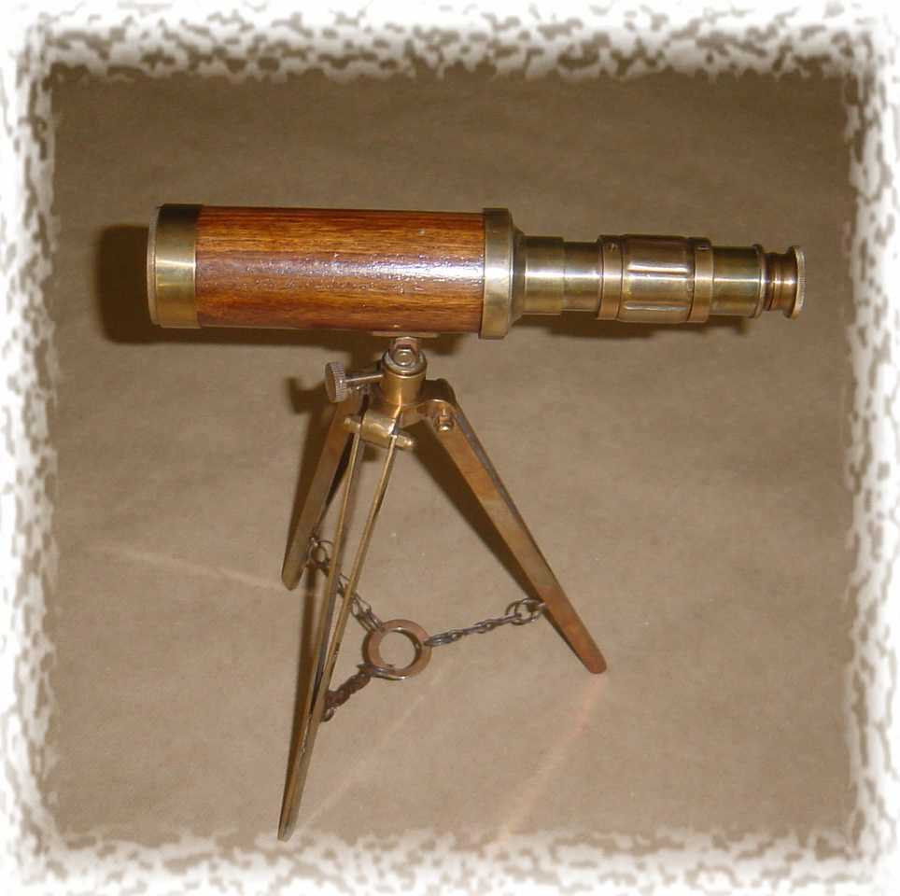
GALILEO

Slide 49
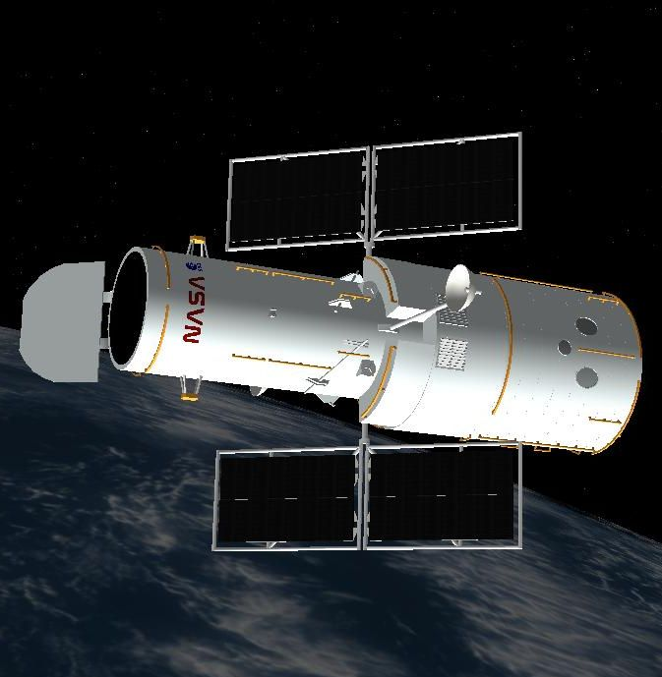
HUBBLE

Slide 50
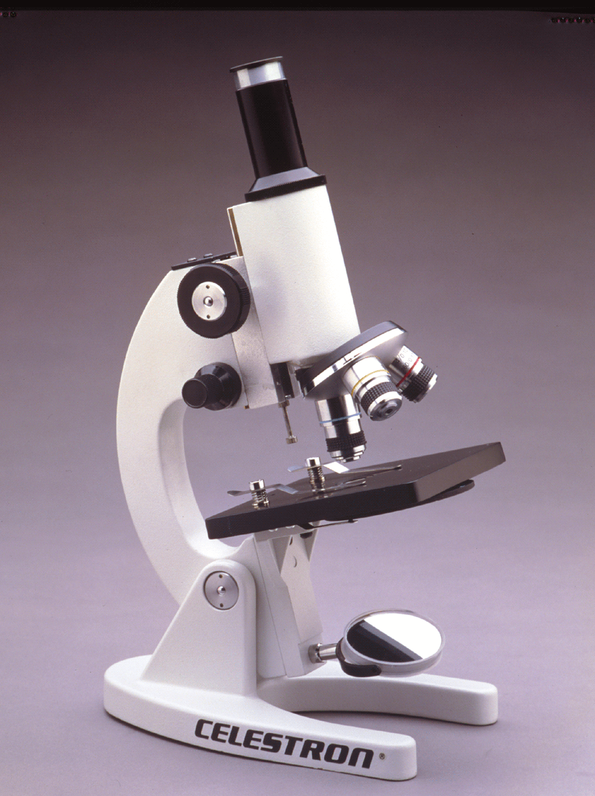

Slide 51
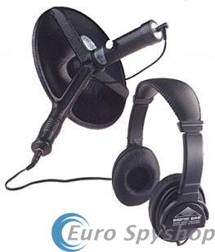

Slide 52
¿OLOROMETRO?
DE LOS SENTIDOS
AL SENTIDO
SENTIDO ≠ SIGNIFICADO

Slide 53
0. Sentido ≠ Significado

Slide 54
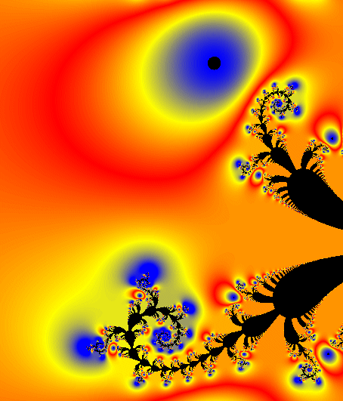

Slide 55
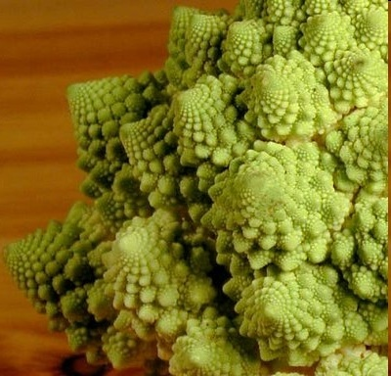

Slide 57
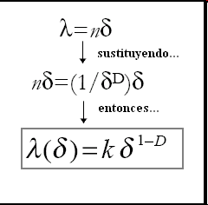
SIGNIFICADO:

Slide 58
¿Y EL SENTIDO?

Slide 59

Sentido común

Slide 60
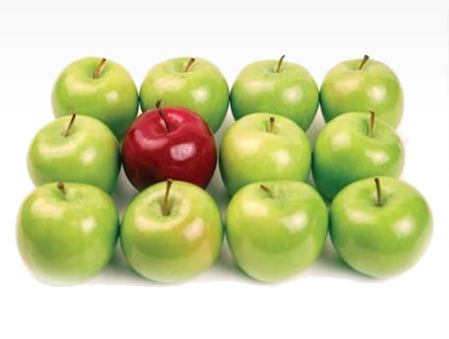
SENTIDO = DIFERENCIA

Slide 61

SENTIDO = VALOR

Slide 62

SENTIDO = DIRECCIÓN

Slide 63


SENTIDO = NARRACIÓN

Slide 64

“El libro es como la cuchara, el martillo, la rueda, las tijeras. Una vez que se han inventado, no se puede hacer nada mejor”.
(Nadie acabará con los libros, 2010)

Slide 65


Slide 66


Slide 67

VIRALIDAD
http://www.youtube.com/watch?v=9bZkp7q19f0

Slide 68


Slide 69


Slide 70

"Content is not the King. Conversation is".

